Slide 1
어플리케이션 테스트 관리
고현석

Slide 2
애플리케이션 테스트 케이스설계하기
요구사항
게시판 애플리케이션 테스트 실행
로그인,약관,회원가입,글목록,글쓰기,글보기,글수정,글삭제 단위 테스트
각 단위 테스트 화면 첨부 및 설명

Slide 3
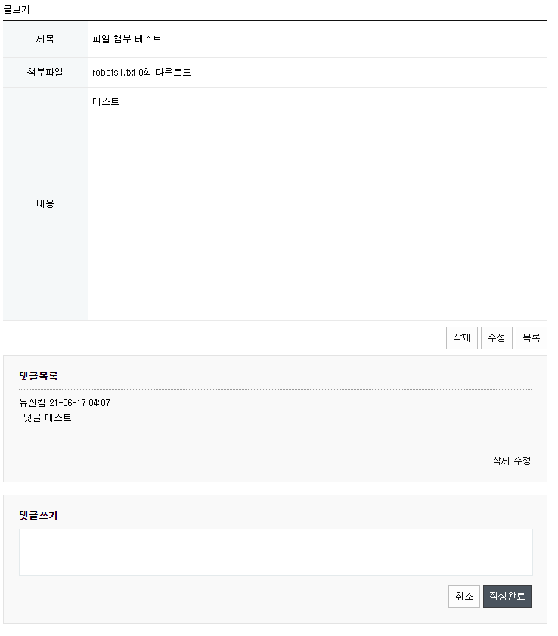
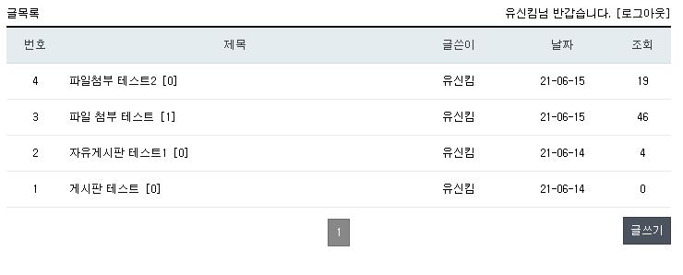
애플리케이션 테스트 케이스설계하기
요구사항
게시판 애플리케이션 테스트 실행

Slide 4
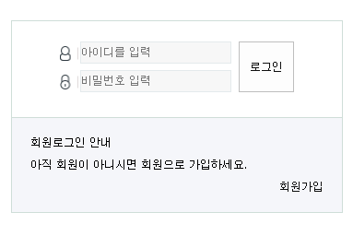
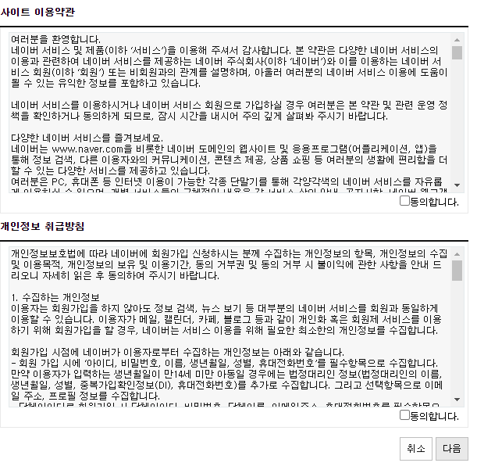
애플리케이션 테스트 케이스설계하기
요구사항
2. 로그인, 약관, 회원가입, 글목록, 글쓰기, 글보기, 글수정, 글삭제 단위 테스트
로그인
약관

Slide 5
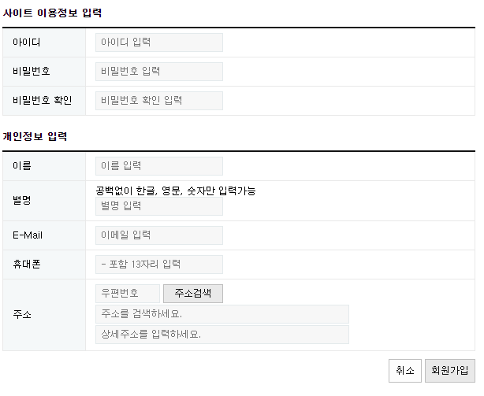
애플리케이션 테스트 케이스설계하기
요구사항
2. 로그인, 약관, 회원가입, 글목록, 글쓰기, 글보기, 글수정, 글삭제 단위 테스트
글목록
회원가입

Slide 6
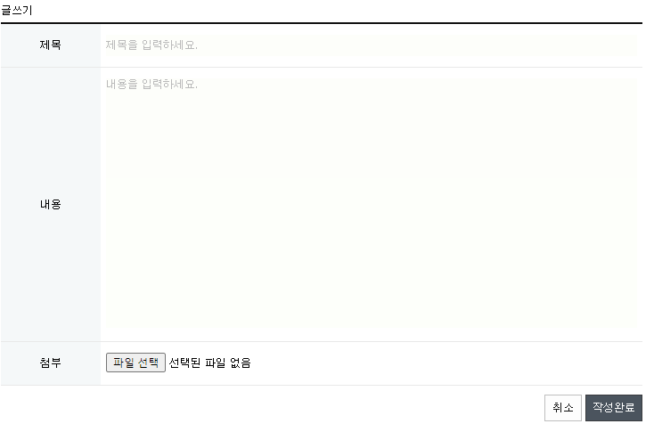

애플리케이션 테스트 케이스설계하기
요구사항
2. 로그인, 약관, 회원가입, 글목록, 글쓰기, 글보기, 글수정, 글삭제 단위 테스트
글쓰기
글보기

Slide 7
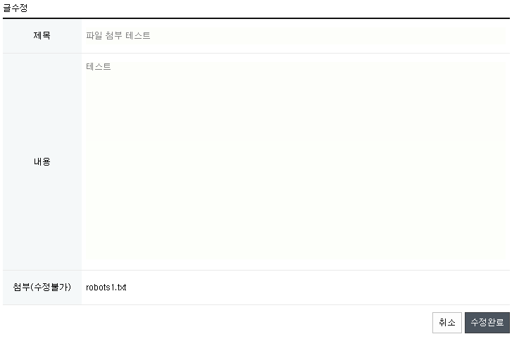
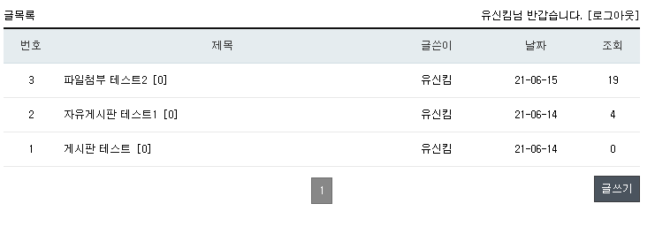
애플리케이션 테스트 케이스설계하기
요구사항
2. 로그인, 약관, 회원가입, 글목록, 글쓰기, 글보기, 글수정, 글삭제 단위 테스트
글삭제 결과
글수정

Slide 8
감사합니다.

